Slide 1
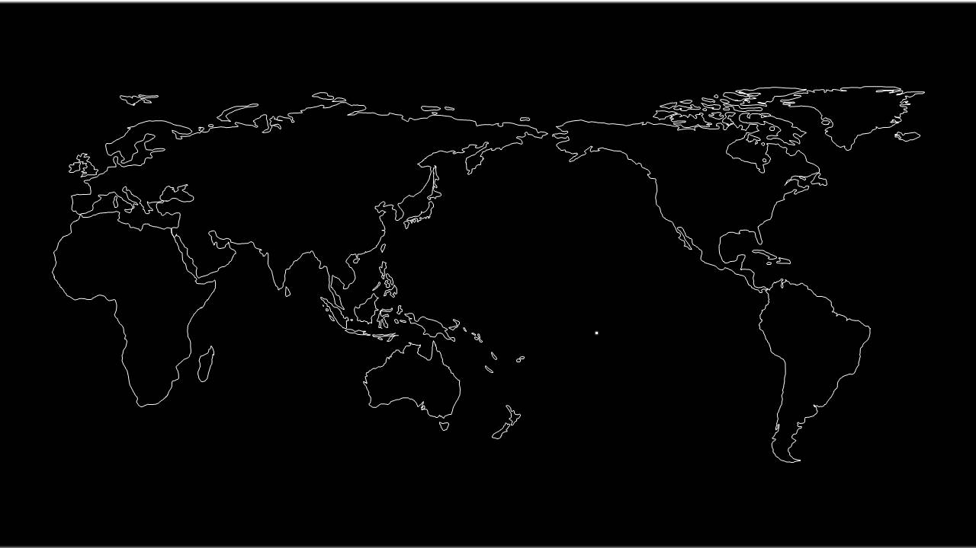

DEFCON GROUP
010
DEFCON GROUP 010
Through destruction
comes new norm
Through grouping
comes amplified power
不破不立
不聚不利
DC010 == DEFCON GROUP 010
Notes:
嗨，各位黑客、极客大家下午好，我是李均，是DEFCON Group 010的发起人，今天将由我来为大家主持这次活动。
首先我代表Defcon Groups，代表DC010对各位的到来表示热烈欢迎。今天下午我们将在这里探讨技术，共同进步。
但在这之前让我先介绍一下DFCON和Defon Group 010
DC010是DEFCON GROUP 010的简称，那么什么是DEFCON GROUP呢？
DEFCON GROUP由美国顶级黑客大会DEFCON发起并在全球各地成立的黑客技术交流平台。
接下来由我给大家简单介绍一下DEFCON大会和DC010的成立过程

Slide 2
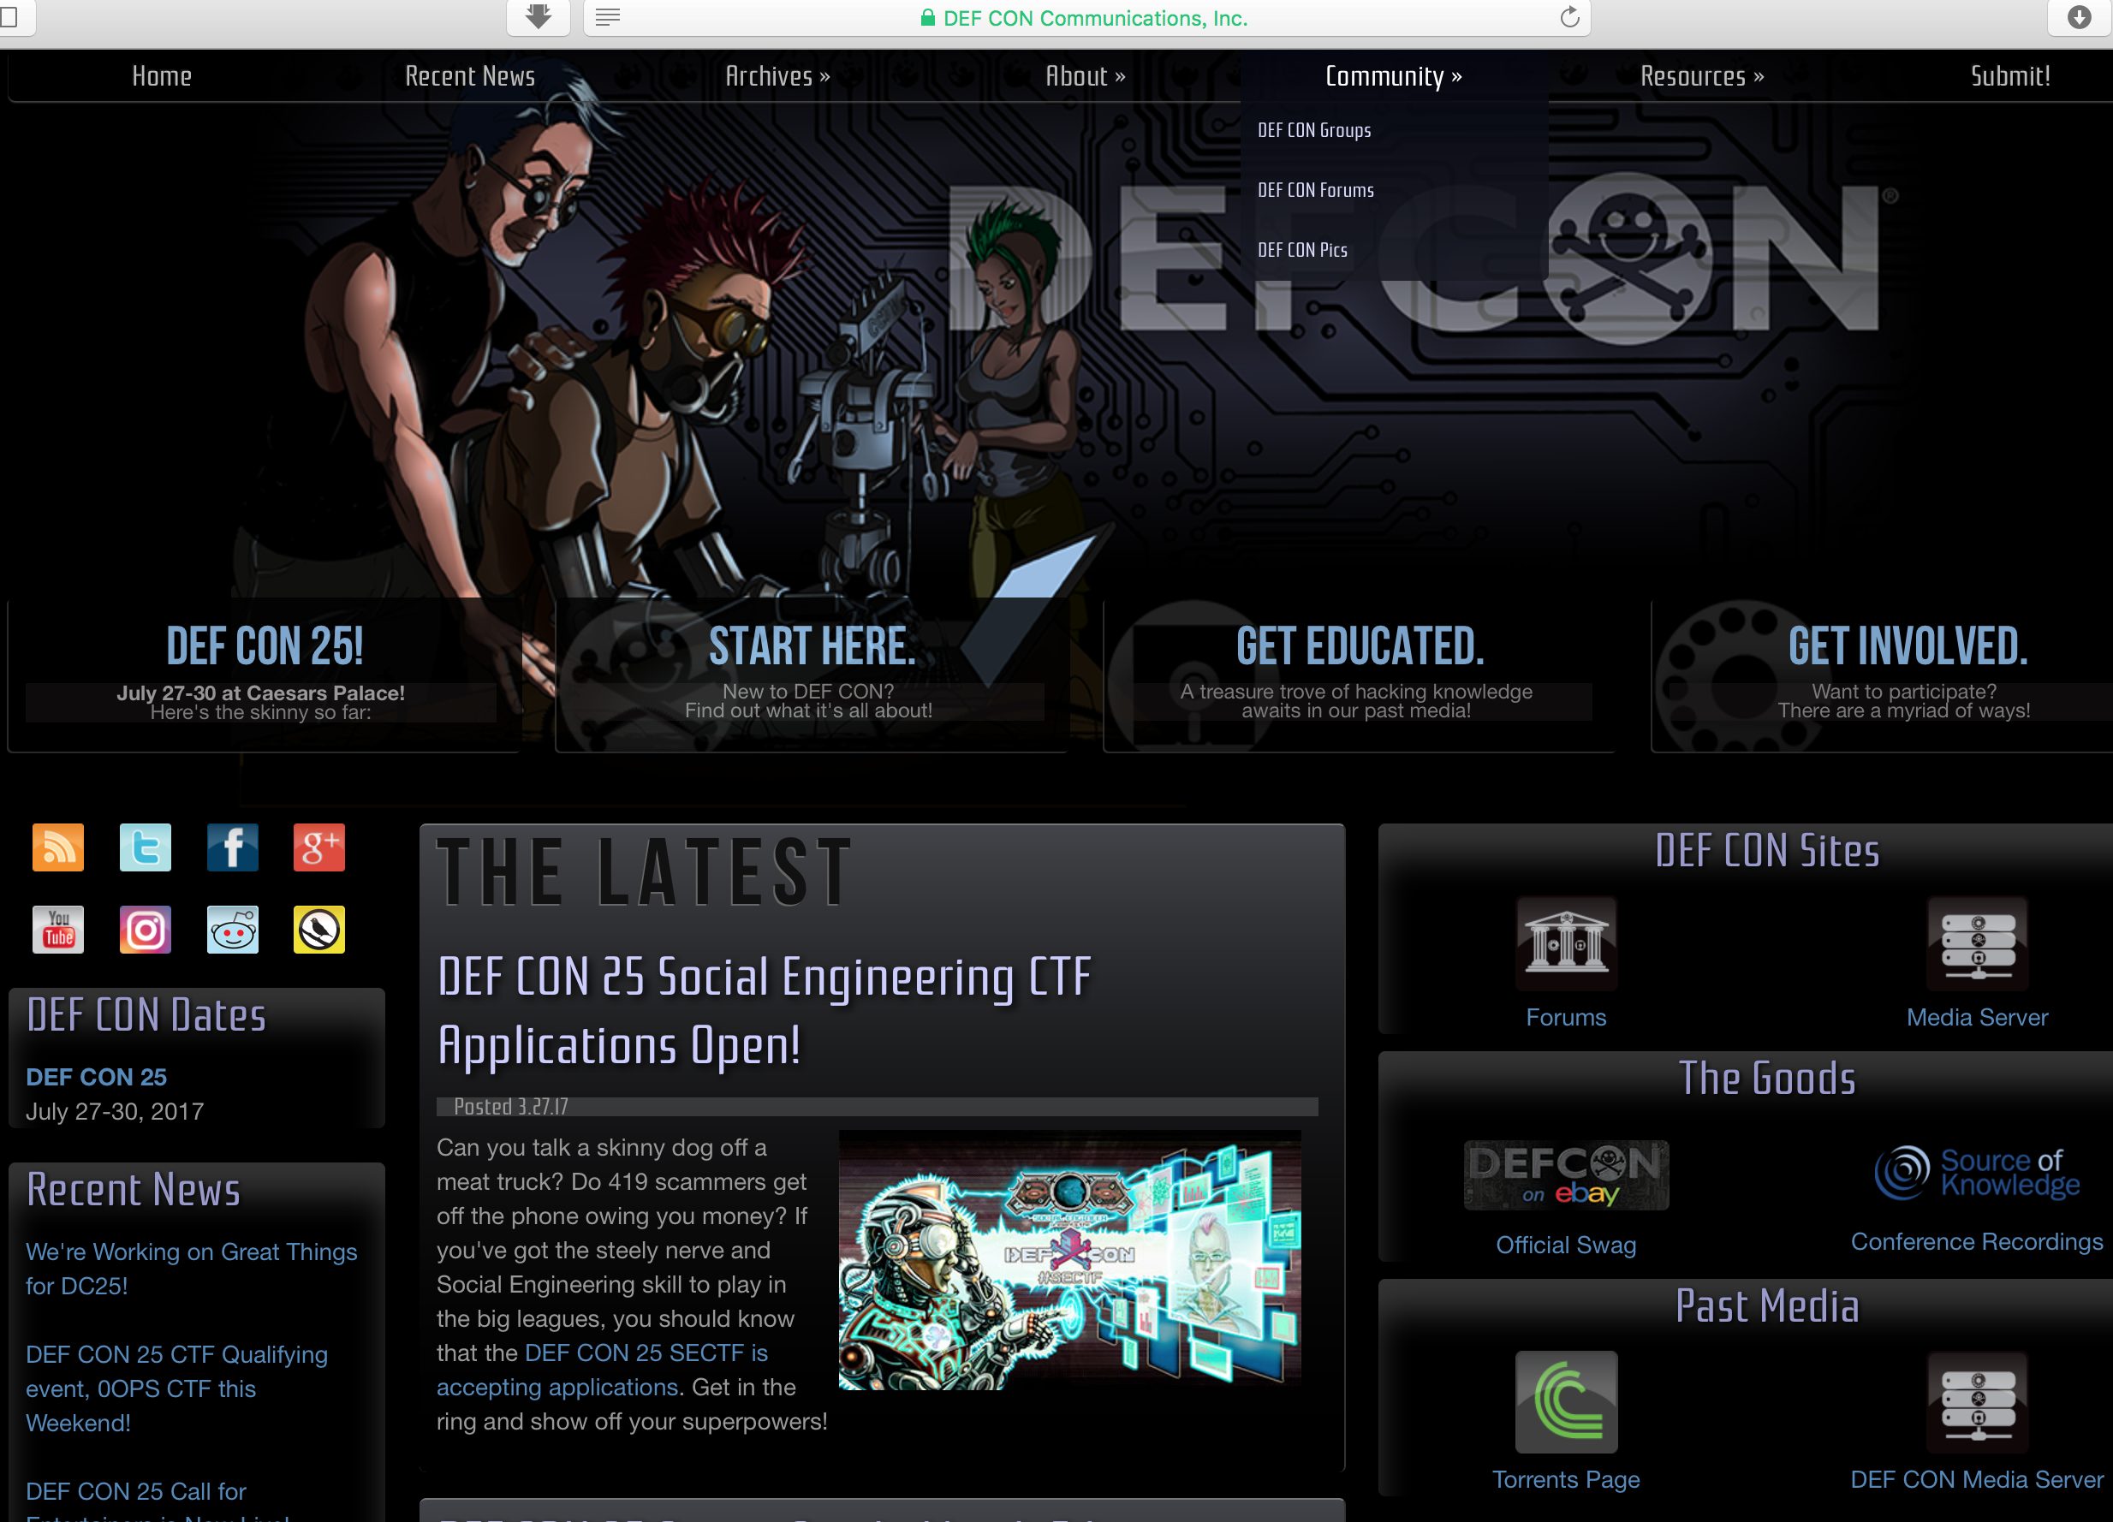
Notes:
首先，DEFCON黑客大会，被称黑客秘密大派对，每年的7-8月份在美国的拉斯维加斯举行，今年已经是第25届了，
每年都有来自全球各地数以万计的黑客前往DEFCON，其中不乏来自全球许多大公司的安全人员，草根技术爱好者甚至是美国国防部、联邦调查局、国家安全局等政府机构的官员。DEFCON黑客大会是黑客们结识朋友以及展示和交流技术的一个国际平台。

Slide 3
DEFCON非常有意思
但并不是每个人都能那么容易地去DEFCON
签证官：Why are you going to the US ？
我：I am going to give a talk at DEFCON，one of the largest conferences for IT practitioners！
签证官：Is it a hacker conference？
我：（紧张加尴尬脸）It is not all about hacking, actually.
签证官：Sorry, we can’t……………..
智障：（卒）
Notes:
讲了那么多，就是一句话DEFCON非常有意思，然而并不是每个人都能够亲自去现场体验

Slide 4
但是现在你可以
在中国体验
DEFCON GROUP 010
Notes:
DC010（DEFCON GROUP 010）是DEFCON授权成立的组织，致力于传播DEFCON精神，为广大黑客技术爱好者提供一个自由的轻松的平台来展示交流最前沿黑客技术。在这里没有古板的演讲桌，只有最high最好玩的GEEK炫技体验，现场我们的圆桌上都摆放了nano village的道具，会在之后的village time体验原汁原味的mini DEFCON黑客大会

Slide 5
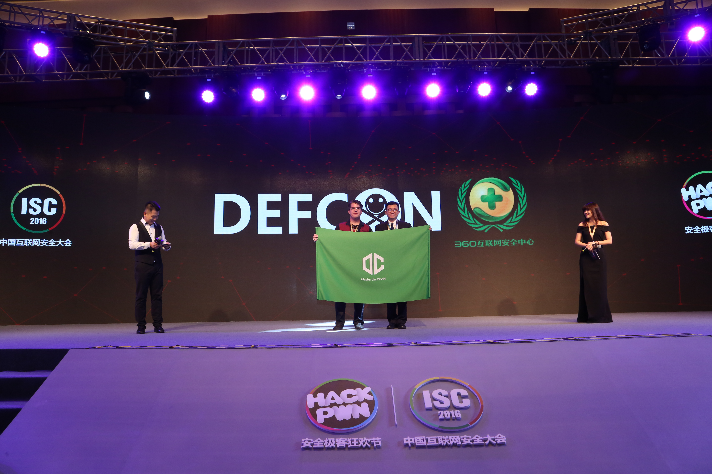
Notes:
2016年在ISC大会上我们举行了DC010授旗仪式

Slide 6
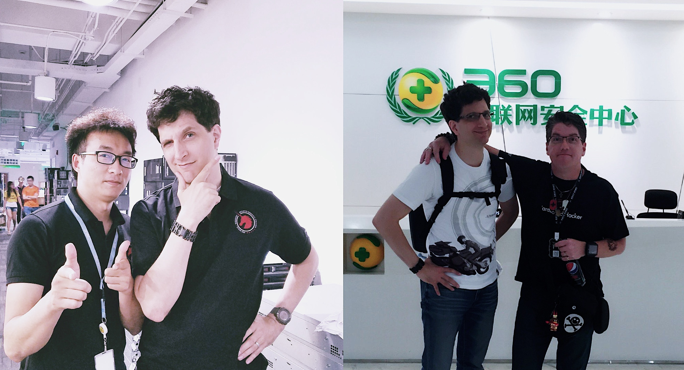
Blackhat&DEFCON
创始人
DEFCON GROUPs
全球协调人
Notes:
去年我们邀请到的DEFCON和Blackhat 的创始人Jeff Moss ，DEFCON Groups全球协调人Jayson来360参观，他们详细地给我培训了一下运营一个Defcon Group需要注意的点。

Slide 7
DEFCON GROUP
010
DEFCON GROUP 010
Through destruction
comes new norm
Through grouping
comes amplified power
不破不立
不聚不利
Notes:
就这样DC010由美国来的北京，再从北京来到了深圳

Slide 8
我们不远万里来到这里
Enjoy；）

Slide 9
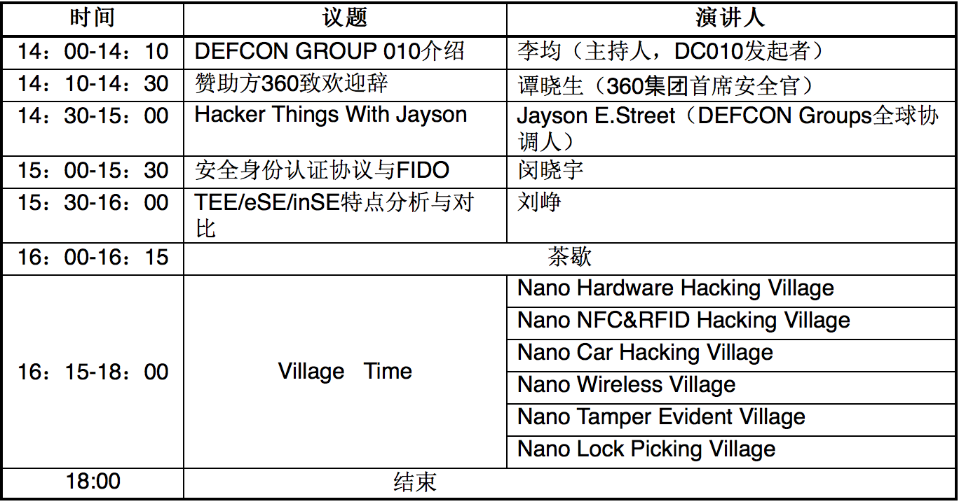

Slide 10
谭晓生 (360集团高级副总裁，首席安全隐私官)
由于培养了很多安全人才他被人亲切地誉为『谭校长』。想知道中国安全行业的前世今生甚至未来趋势？想知道如何规划自己的安全之路？请问他！

Slide 11
Jayson E Street (DEFCON GROUPs 全球协调人)
出过黑客书籍，精通社会工程（银行、大公司等的授权区域他经常大摇大摆地就进去了…去了…了…）,几十年的老黑客混迹全球各种安全大会，传播DEFCON黑客精神，去年刚获得Blackhat Pwnie Award 终身成就奖提名。想知道非洲、南美、北美等等地方的黑客社区是什么样子的？想知道DEFCON的前世今生、台前幕后？想知道物理渗透测试怎么不被保安打？问他！

Slide 12

刘峥，硕士毕业于新加坡南洋理工大学信号处理专业。在知名智能卡供应商Gemalto工作三年后归国。曾参与某双界面智能卡芯片的安全设计，并在其间提交两项安全设计发明专利。目前在深圳OSR工作，负责安全芯片评估、芯片安全方案设计和分析，并参与多项行业安全标准草案制定。哟，芯片级的安全哦，屌不屌？不想一辈子当个脚本小子你就得了解一些计算机底层知识，物联网时代你更需要了解点物理安全好好地Exploit他，不用给我面子！

Slide 13
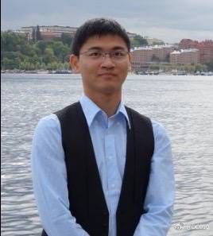
毕业于瑞典皇家工学院和芬兰阿尔托大学，拥有ICT和嵌入式系统双硕士学位，现在主要进行嵌入式软件开发与嵌入式安全评测工作，负责研究与开发了OSR（一家公司）全系列FIDO产品，并且参与了包括TEE安全测评标准在内的多项行业安全标准草案的制定以及相关的评测工作。我想你们已经知道该问他些什么问题了吧？

Slide 14
Hardware Hacking Village
Car Hacking Village
NFC&RFID Hacking
Wireless Hacking Village
Tamper Evident Village
Lock-Picking Village
6个 Nano villages（Find&Exploit Them）
Notes:
接下来我们进入Village 环节，在这个环节你可以实际动手操作，请认准每个village的负责人

Slide 15


Slide 16

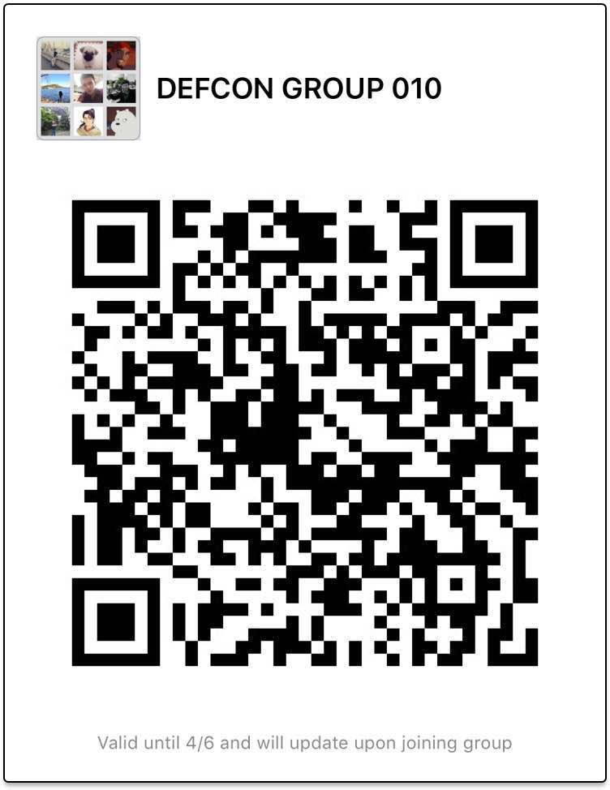
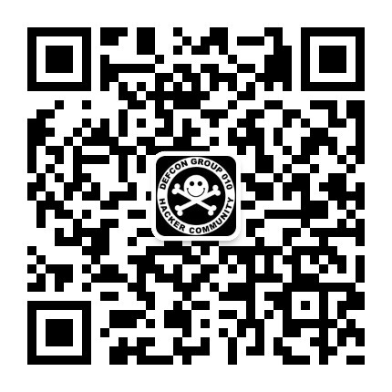

关注DC010公众号
微博及Twitter
加入微信群

